Slide 1

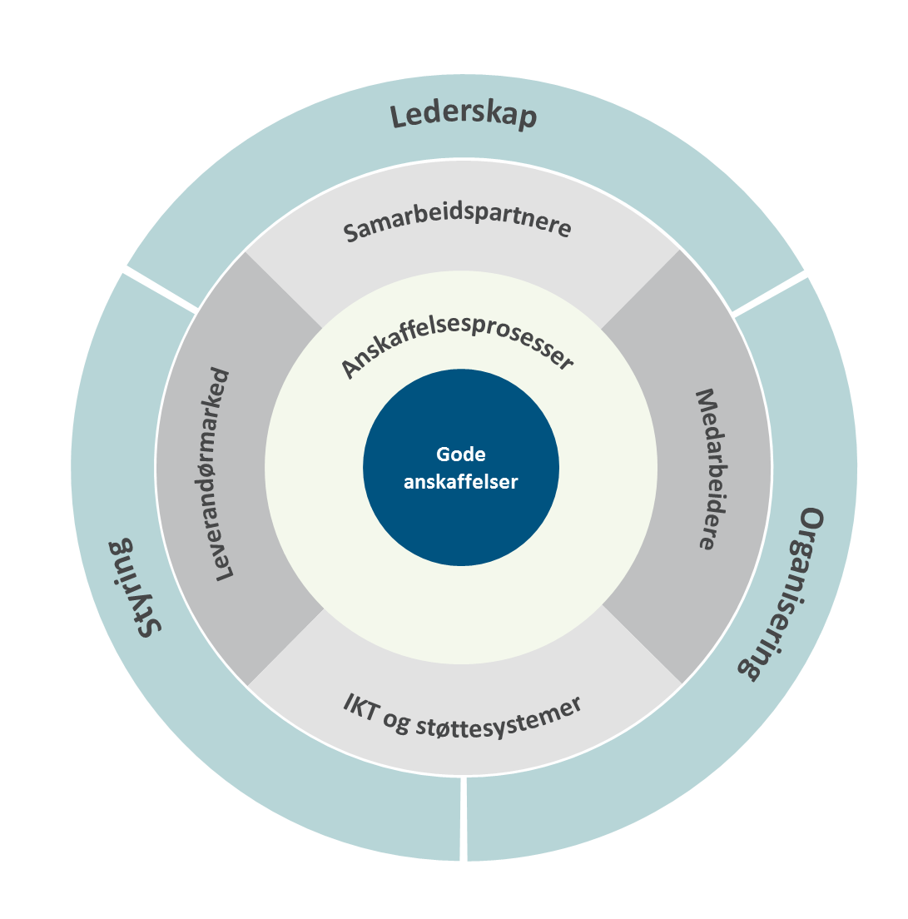
Verksemd X anskaffingsstrategi
2017–2020
Desember 2016

Slide 2
INTRODUKSJON
HOVUDMÅL
DELMÅL
IMPLEMENTERING
Introduksjon
Verksemda anskaffar årleg varer og tenester for X kr. Dette utgjer X % av det årlege budsjettet vårt. Vi har ei avtaledekning på X % og X tal rammeavtalar per 1.1.2017.
Avtalane som vert inngått, er viktige både for verksemda, brukarane og leverandørane. Med dette følger eit ansvar om å opptre som ein profesjonell innkjøpar og sørge for å få mest mogleg att for midlane. Samtidig ønsker verksemda å bruke anskaffingane strategisk for å bidra til den innovasjon- og verksemdsutviklinga vi treng.
Anskaffingar er eit strategisk viktig område for verksemda og skal vere med på å sikre at vi når måla våre. I nokre tilfelle er det ein direkte samanheng mellom kvaliteten på dei anskaffingane verksemda gjer, og kvaliteten på dei tenestene som vi leverer.
Anskaffingsstrategien skal støtte opp om hovudstrategien til verksemda og skildre ei overordna tenking og åtferd for anskaffingar. Anskaffingsstrategien skal gi eit felles grunnlag for gjennomføring av anskaffingar og sikre effektiv ressursbruk. Vi skal gjennomføre anskaffingane i tråd med lov og forskrift og sikre krava til konkurranse, likebehandling og openheit.
Strategien gjeld for alt anskaffingsarbeid som vert gjennomført i verksemda, på tvers av einingar og for alle fasar i ein anskaffingsprosess; frå planlegging av anskaffinga til avslutninga av kontrakten. Han vedkjem alle delar av organisasjonen, og alle tilsette har eit felles ansvar for å bidra til at vi lykkast med å nå måla.
Verksemda sitt forbruk i 2016
Sjølvevaluering
Våre viktigaste innkjøp
Konsulenttenester
Leige av lokale
Programvare for drift av X
Datamaskiner
Vikartenester
Notes:
For å vurdere kva for eit nivå verksemda ligg på i spiderdiagrammet, sjå Difi sitt sjølvevalueringsverktøy - http://www.anskaffelser.no/verktoy/selvevalueringsverktoy.
Hugs å legge inn eigne tal og informasjon i figurane.

Slide 3

INTRODUKSJON
HOVUDMÅL
DELMÅL
IMPLEMENTERING
Visjon
Verksemda sine anskaffingar skal gjerast profesjonelt, effektivt og verknadsfullt.
Hovudmål
Anskaffingar skal bidra til best mogleg verdiskaping til lågast mogleg ressursbruk.
Følgande parametrar vert vektlagde:
Kvalitet – anskaffinga skal bidra til riktige og gode produkt og tenester til brukarane og verksemda.
Kostnader – anskaffinga skal vere kostnadseffektiv.
Tidsbruk – anskaffinga skal vere effektiv med omsyn til bruk av tid.

Slide 4


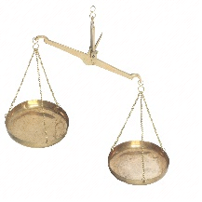


INTRODUKSJON
HOVUDMÅL
DELMÅL
IMPLEMENTERING
Anskaffingar skal bidra til betre behovsdekning og møte behova for framtida.
Delmål
Anskaffingar skal bidra til effektiv tenesteproduksjon gjennom betre ressursutnytting.
For å oppnå hovudmålet og basert på hovudutfordringane til verksemda, prioriterer vi desse fem områda i strategiperioden.
Anskaffingar skal gjennomførast raskare, enklare og digitalt.
Anskaffingar skal bidra til marknadsutvikling.
Verksemd X skal vise samfunnsansvar i anskaffingane.
Anskaffingar skal bidra til betre behovsdekning og møte behova for framtida.
Anskaffingar skal bidra til marknadsutvikling.
KLIKK FOR MEIR INFORMASJON
KLIKK FOR MEIR INFORMASJON
Anskaffingar skal bidra til effektiv tenesteproduksjon gjennom betre ressursutnytting.
Verksemd X skal vise samfunnsansvar i anskaffingane.
KLIKK FOR MEIR INFORMASJON
KLIKK FOR MEIR INFORMASJON
Anskaffingar skal gjennomførast raskare, enklare og digitalt.
KLIKK FOR MEIR INFORMASJON

Slide 5
INTRODUKSJON
HOVUDMÅL
DELMÅL
IMPLEMENTERING
Anskaffingar skal bidra til betre behovsdekning og møte behova for framtida.
Anskaffingar skal bidra til betre behovsdekning og møte behova for framtida.
Anskaffingar skal bidra til effektiv tenesteproduksjon gjennom betre ressursutnytting.
Anskaffingar skal gjennomførast raskare, enklare og digitalt.
  ØNSKT EFFEKT
Strategisk syn på anskaffingar. Behov vert vurderte ope og definerte basert på ei grundig og brei involvering av alle interessentar, både fagpersonar og brukarar.
Verksemda har samarbeid med relevante leverandørmarknader for å sikre at gode og framtidsretta løysingar vert anskaffa.
  TILTAK
  1.1 Utvikle strategisk anskaffingskompetanse hos leiarar og i innkjøpsavdelinga.
  1.2 Gjennomføre årlege behovskartleggingar av anskaffingar i avdelingane. Den årlege anskaffingsoversikta for verksemda skal kunngjerast på verksemda si nettside og Doffin.
  1.3 Få god oversikt over framtidige behov. Innovasjonspotensialet skal skildrast i den årlege anskaffingsoversikta for avdelinga.
  1.4 Innføre obligatorisk avgjerdsdokument/strategiplan for anskaffinga, i planlegginga av større anskaffingar.
  1.5 Knyte innovasjon i anskaffingar til verksemda sin strategi for innovasjon og næringsutvikling.
1.6 Bruke Nasjonalt program for leverandørutvikling og Difi for å få auka kompetanse om gjennomføring av innovative offentlege anskaffingar.
1.7 Avdelingane skal nytte innovasjonsmetodikk, medrekna leverandørdialog og prosedyrane konkurranseprega dialog og førkommersielle anskaffingar, der dette kan bidra til nødvendig nytenking og nyskaping. Innkjøpsavdelinga skal tilby prosessbistand til avdelingar som ønsker å prøve ut førkommersielle anskaffingar som verkemiddel til å fremme innovative løysingar. .
1.8 Gjennomføre årlege leverandørkonferansar og marknadskonferansar (plenumsmøte eller individuelt) på utvalde anskaffingar.
1.9 Auke bruken av ytings- og funksjonskrav.
1.10 Avdelingane skal gjere konkrete vurderingar av moglegheitene for å nytte seg av regionale innovasjons- og utviklingsmidlar.
  1.11 Verksemdsleiar skal sørge for ein verksemdskultur med forståing for kva rolle anskaffingsarbeidet speler for verksemda sine resultat og omdømme.
  1.12 Sette av meir tid til å klarlegge behov før vi anskaffar.
  1.13 Auke involvering av interessentar, både fagpersonar og brukarar, i førebuinga av store eller strategisk viktige anskaffingar.
  1.14 Bruke relevante anskaffingar til å profilere verksemda.
  .
Anskaffingar skal bidra til marknadsutvikling.
Verksemd X skal vise samfunnsansvar i anskaffingane.
RISIKO
Finst det hindringar for at valde mål og tiltak ikkje lar seg gjennomføre? Kast lys over situasjonar som det er høgt sannsyn for at kan inntreffe, og som vil gi høg konsekvens for måloppnåing.
STYRINGSPARAMETRAR/ KPI
Oppfatta behovsdekning innanfor definerte vare-/tenestegrupper målt gjennom årleg undersøking.
Talet på tilbydarar i kunngjorde konkurransar.
Del utlyste aktuelle og komande førespurnader i Doffin.
Del konkurransar med kontakt med leverandørmarknaden i framkant av konkurransar.
Talet på konkurransar med forhandling.
Dokumenterte gevinstar frå anskaffingar gjennomførte etter innovativ metode.
Del konkurransar med funksjons- og ytingskrav.

Slide 6
INTRODUKSJON
HOVUDMÅL
DELMÅL
IMPLEMENTERING
Anskaffingar skal bidra til effektiv tenesteproduksjon gjennom betre ressursutnytting.
Anskaffingar skal bidra til betre behovsdekning og møte behova for framtida.
Anskaffingar skal bidra til effektiv tenesteproduksjon gjennom betre ressursutnytting.
Anskaffingar skal gjennomførast raskare, enklare og digitalt.
ØNSKT EFFEKT
Ein ser anskaffingar i samanheng med den totale ressursbruken i verksemda.
Betre utnytting av og kvalitet på innkjøpa for auka og/eller betre tenesteproduksjon.
Ha ein enkelt tilgjengeleg avtaleportefølje som gir økonomisk gevinst gjennom standardisering, effektivisering og samordning av anskaffingane.
Høg lojalitet til avtalane verksemda har.
Meir formelle og uformelle innkjøpssamarbeid med andre som sparer verksemda for transaksjonskostnader og bidrar til betre avtalevilkår.
Kontraktsvilkåra vert respekterte og utnytta best mogleg gjennom heile avtaleperioden.
Livsløpskostnader vert lagde vekt på i relevante anskaffingar.
TILTAK
  2.1 Sikre at datakvaliteten frå faktura- og økonomisystemet er høg og gir eit godt grunnlag for analyse.
  2.2 Forbetre avtalene som vert inngått. Innkjøpsavdelinga skal inngå og forvalte samkjøps- og rammeavtalane verksemda har, på grunnlag av årleg analyse av verksemda sine samanfallande behov og økonomiske effekt. Gjere leiaren sitt ansvar tydelegare for å bruke rammeavtalane og bruke desse korrekt ved innkjøp av varer og tenester. Avdelingsleiar skal sikre at bestillar- og attestasjonsrolla vert utført av medarbeidarar med nødvendig kompetanse, og ha interne rutinar som sikrar at rammeavtalar vert følgde.
  2.3 Innkjøpsavdelinga skal ta ut rapportar som gir tilstrekkeleg informasjon for å kunne kontrollere og etterprøve bruken av midlar på ulike avtalar og avtaleområde.
  2.4 Utarbeide regelmessige forbruksanalysar på overordna nivå og sikre god innsikt i leverandørmarknaden for utvalde kategoriar.
  2.5 Gradvis etablere faste anskaffingsteam med kompetanse på produkter/tenester innanfor fagområdet sitt. Potensial for innsparingar, modnad og risiko vert lagt til grunn for prioriteringa.
  2.6 Etablere tettare samarbeid med andre verksemder.
  2.7 Etablere ein felles modell for kontraktsoppfølging i verksemda for å sikre at ein varetar intensjonane i kontrakten.
  2.8 Innkjøpsavdelinga skal kunne måle innsparingar på avtalane sine og synleggjere gevinstrealisering for gjennomførte anskaffingar.
Anskaffingar skal bidra til marknadsutvikling.
Verksemd X skal vise samfunnsansvar i anskaffingane.
RISIKO
Finst det hindringar for at valde mål og tiltak ikkje lar seg gjennomføre? Kast lys over situasjonar som det er høgt sannsyn for at kan inntreffe, og som vil gi høg konsekvens for måloppnåing.
STYRINGSPARAMETRAR/ KPI
Del av totalt kjøp via rammeavtalar.
Talet på rammeavtalar.
Talet på fakturaer.
Talet på leverandørar.
Avvik standardkrav til fakturaer.
Kontraktsverdi ved signering mot faktisk verdi ved avslutning av kontrakt.
Avtalelojalitet (stikkprøvekontrollar frå rekneskapen for å avdekke i kva grad rammeavtalane vert nytta). Brot på avtalelojalitet vert rapportert til overordna administrativ leiing i verksemda som følger opp med tiltak.
Talet på anskaffingar som har vorte gjennomførte i samarbeid med andre offentlege verksemder.
Del inngåtte avtalar der krav til livssykluskostnader er varetatt (i dei tilfella der dette er relevant).
Talet på avtalar som har gått ut og skulle vore fornya.
Del leverandørar under X kr utan avtale.

Slide 7
INTRODUKSJON
HOVUDMÅL
DELMÅL
IMPLEMENTERING
Anskaffingar skal bidra til betre behovsdekning og møte behova for framtida.
Anskaffingar skal gjennomførast raskare, enklare og digitalt.
Anskaffingar skal bidra til effektiv tenesteproduksjon gjennom betre ressursutnytting.
Anskaffingar skal gjennomførast raskare, enklare og digitalt.
Anskaffingar skal bidra til marknadsutvikling.
Verksemd X skal vise samfunnsansvar i anskaffingane.
ØNSKT EFFEKT
Det skal ikkje brukast tid på anskaffingar som ikkje gir verdi for verksemda. Gjennomføring av anskaffingar skal kjenneteiknast av intern effektivitet og regelverksetterleving.
TILTAK
  3.1 Verksemda skal anskaffe eit elektronisk konkurransegjennomføringsverktøy (KGV).
  3.2 Innkjøparane skal ha enkelt tilgjengelege og oppdaterte rettleiarar, malar og verktøy til bruk i verksemda sine anskaffingsprosessar i KGV.
3.3 Innføre elektroniske verktøy for fleire delar av anskaffingsprosessen.
3.4 Utvikle og implementere betre prosess for store/viktige anskaffingar.
  3.5 Sikre betre samhandling mellom dei ulike rollene i anskaffingsprosessen.
  3.6 Alle nytilsette skal få informasjon om gjennomføring av anskaffingar.
  3.7 Innkjøpsavdelinga skal tilby differensierte og målretta kompetansehevingstiltak retta mot ulike roller og område.
  3.8 Innkjøpsavdelinga skal sørge for å bruke kompetansen på ein måte som i størst mogleg grad gagnar verksemda, og skal ved manglande kapasitet prioritere bistand i anskaffingsprosessar der verdien overstig nasjonal terskelverdi, eller som er strategisk viktig.
RISIKO
Finst det hindringar for at valde mål og tiltak ikkje lar seg gjennomføre? Kast lys over situasjonar som det er høgt sannsyn for at kan inntreffe, og som vil gi høg konsekvens for måloppnåing.
STYRINGSPARAMETRAR/ KPI
Talet på gjennomførte konkurransar i KGV.
Talet på fellande avgjerder/utsegner i rettsinnstans/KOFA.
Talet på avlyste konkurransar.
Merknader frå Riksrevisjonen/ Kommunerevisjonen.
Etterleving av anskaffingsregelverket (stikkprøvekontrollar frå rekneskapen for å avdekke om større enkeltanskaffingar (ikkje avrop) er gjort i samsvar med lov om offentlege anskaffingar.
Talet på ulovlege direkteanskaffingar over X kr som er identifiserte.
Tilbydd verdi ved kontraktssignering mot estimert verdi ved igangsetting av anskaffinga.
Tids- og ressursbruk frå oppstart av anskaffinga til utløpet av kontrakten.
Talet på anskaffingar over og under X kr gjennomført utanfor interne rutinar
Del bestillingsløysinga er brukt.
Brukarvennlegheita av utlagde avtalar, malar og rettleiarar på intranettet.
RESULTATMÅL
X % elektronisk konkurransegjennomføring for anskaffingar over X kr innan 2018.

Slide 8
INTRODUKSJON
HOVUDMÅL
DELMÅL
IMPLEMENTERING
Anskaffingar skal bidra til betre behovsdekning og møte behova for framtida.
Anskaffingar skal bidra til marknadsutvikling.
Anskaffingar skal bidra til effektiv tenesteproduksjon gjennom betre ressursutnytting.
Anskaffingar skal gjennomførast raskare, enklare og digitalt.
Anskaffingar skal bidra til marknadsutvikling.
Verksemd X skal vise samfunnsansvar i anskaffingane.
ØNSKT EFFEKT
Verksemd X skal arbeide aktivt for å få ein godt tilpassa og utvikla leverandørmarknad slik at dei noverande kjende behova og framtidige behova våre vert dekte. Vi ønsker at open konkurranse pregar dei marknadene Verksemd X kjøper sine varer og tenester i.
TILTAK
4.1 Kunngjere fleire anskaffingar over X kr på Doffin.
4.2 Nytte standardkontraktar for å sikre gjennomtenkte og balanserte kontraktsvilkår som er kjende i leverandørmarknaden.
4.3 Innføre digitale løysingar for innlevering av tilbod (KGV).
4.4 Innkjøpsavdelinga skal etablere møteplassar for erfarings- og informasjonsutveksling mellom innkjøparar i verksemda og mellom innkjøparane og leverandørmarknaden.
4.5 Invitere bortvalde leverandørar til eit møte for å gjennomgå evalueringa av eige tilbod, motivere desse til forbetringar og til deltaking ved neste aktuelle anskaffingsprosess i utvalde anskaffingsprosessar.
RISIKO
Finst det hindringar for at valde mål og tiltak ikkje lar seg gjennomføre? Kast lys over situasjonar som det er høgt sannsyn for at kan inntreffe, og som vil gi høg konsekvens for måloppnåing.
STYRINGSPARAMETRAR/ KPI
Del av totalt kjøp gjennomført hos leverandørar med avtale.
Talet på anskaffingar over X kr som er konkurranseutsett.
Talet på møte arrangert for erfarings- og informasjonsutveksling.
Del elektroniske fakturaer i EHF.
Talet på tilbydarar i kunngjorde konkurransar.
RESULTATMÅL
X % av det samla innkjøpet til verksemda skal vere gjenstand for konkurranse innan 2018.

Slide 9
INTRODUKSJON
HOVUDMÅL
DELMÅL
IMPLEMENTERING
Anskaffingar skal bidra til betre behovsdekning og møte behova for framtida.
Verksemd X skal vise samfunnsansvar i anskaffingane.
Anskaffingar skal bidra til effektiv tenesteproduksjon gjennom betre ressursutnytting.
Anskaffingar skal gjennomførast raskare, enklare og digitalt.
Anskaffingar skal bidra til marknadsutvikling.
Verksemd X skal vise samfunnsansvar i anskaffingane.
ØNSKT EFFEKT
Anskaffingane skal redusere miljøbelastninga, påverke arbeidsforhold, ha respekt for grunnleggande menneskerettar og sikre like konkurransevilkår og framtidig konkurransekraft for næringslivet. Samfunnsansvarlege anskaffingar skal bidra til å sikre godt omdømme og tillit til offentleg anskaffingsverksemd.
TILTAK
5.1 Etablere rutinar for å redusere skadeleg miljøpåverknad knytt til anskaffingar og fremme klimavennlege løysingar (lovpålagt).
5.2 Etablere rutinar for å vareta respekt for grunnleggande menneskerettar (lovpålagt).
5.3 Årleg vurdere risiko for brot på grunnleggande menneskerettar og miljøbelastning ved komande anskaffingar.
5.4 Utarbeide og implementere interne etiske retningslinjer for anskaffingsarbeidet.
5.5 Etablere rutinar og årleg vurdere tiltak som førebygger moglegheiter for misleg framferd og korrupsjon knytt til anskaffingar.
RISIKO
Finst det hindringar for at valde mål og tiltak ikkje lar seg gjennomføre? Kast lys over situasjonar som det er høgt sannsyn for at kan inntreffe, og som vil gi høg konsekvens for måloppnåing.
STYRINGSPARAMETRAR/ KPI
Del inngåtte avtalar der miljø er varetatt.
Dokumenterte etablerte rutinar og retningslinjer.
Tal anskaffingar med avvik frå etablerte rutinar.
Dokumentert årleg risikovurdering.
RESULTATMÅL
X % auke i del anskaffingar der klima- og miljøomsyn er varetatt (krav, tildelingskriterium, kontraktskrav, kvalifikasjonskrav, val av yting).
Reduksjon i talet på avvik frå etablerte rutinar.

Slide 10
INTRODUKSJON
HOVUDMÅL
DELMÅL
IMPLEMENTERING
Målbilde
Implementering
Måling og rapportering
Anskaffingsstrategien er vedtatt i leiarmøte og vert gjort kjent for alle medarbeidarar. Verksemdsleiaren har det overordna ansvaret for gjennomføring av strategien. Innkjøpsavdelinga har ansvar for å koordinere arbeidet og rapportere på framdrift. Alle tilsette har eit ansvar for å bidra til at ein når måla i strategien.
Anskaffingsstrategien skal konkretiserast i ein årleg handlingsplan som vert vedtatt i leiargruppa og gjeld for det etterfølgande året. Innkjøpsavdelinga har ansvar for å lage handlingsplanen. Alle avdelingane skal også årleg utarbeide lokale tiltaksplanar. Dei lokale tiltaksplanane skal vere integrerte i den årlege handlingsplanen.
Verksemdsleiar følger opp strategien gjennom dei ordinære årshjulprosessane og implementerer tiltak i budsjett og økonomiplan. Rapportering på dei viktigaste tiltaka vil inngå i årsmeldinga for verksemda.
Økonomiske og administrative konsekvensar
Det vert lagt til grunn at dei tilsette i verksemda følger føringane i strategien og gjennomfører tiltaka i strategien innanfor vedtatte budsjett i strategiperioden.
Innanfor kompetanseheving og digitalisering vil det vere behov for konsulentbistand estimert til X kr i 2017. Det skal årleg øyremerkast X kr per tilsett til opplæring. I 2017 og etterfølgande år må det påreknast eit førebels ukjent beløp til anskaffing og jamleg bruk av elektroniske verktøy. Avhengig av talet på brukarar dei elektroniske verktøya vil få, vil det vere ein internkostnad knytt til innføring, opplæring og oppfølging. Ei styrkt rådgiving og bistand til oppfølging av anskaffingar og kontraktar vil krevje allokering av ressursar. Gevinstane i form av betre måloppnåing vil sannsynlegvis langt overstige kostnadene over tid, men dei vil nok vere enklare å sannsynleggjere enn å bevise.
Kritiske suksessfaktorar
For å lykkast med implementering av strategien er det behov for at:
anskaffingsstrategien er forankra frå topp til botn i verksemda.
alle anskaffingar vert gjennomførte i samsvar med gjeldande regelverk og interne rutinar, og at kontraktar vert etterlevde.
det vert frigjort ressursar i anskaffingsfunksjonen til gjennomføring av utviklingsoppgåver og implementering av tiltak. Dette gjer ein gjennom å:
  utnytte kompetanse hos ressurspersonar i andre avdelingar og einingar som alt gjennomfører anskaffingsrelaterte oppgåver
  forenkle og effektivisere saksbehandling
  legge til rette for å nytte eksterne ressursar ved behov
  innføre digitale anskaffingsprosessar
kommunisere informasjon om strategien ut til heile verksemda og at det vert rapportert på måloppnåing
handlingsplanen inneheld konkrete tiltak, mål som kvantifiserast, klare fristar og definerte ressursbehov
Gevinstrealisering
Ved utgangen av strategien skal oppnådde fordelar og effektar dokumenterast.
Tilgjengeleggjering av strategi
Strategien vil verte publisert på verksemda sine nettsider og på Doffin under verksemdsprofilen.

Slide 11
INTRODUKSJON
HOVUDMÅL
DELMÅL
IMPLEMENTERING
Målbilde
Målbilde
2017
2018
2019
2020
Verksemda har realisert strategien
Anskaffingar skal bidra til betre behovsdekning og møte behova for framtida
xxx
xxx
xxx
xxx
xxx
2020
xxx
xxx
xxx
xxx
xxx
2019
Anskaffingar skal bidra til effektiv tenesteproduksjon gjennom betre ressursutnytting.
xxx
xxx
xxx
xxx
2018
xxx
xxx
xxx
xxx
2017
xxx
Anskaffingar skal gjennomførast raskare, enklare og digitalt.
Anskaffingar skal bidra til marknadsutvikling.
Verksemda skal vise samfunnsansvar i anskaffingane.

